Slide 1


BEGINNER EV3 PROGRAMMeer Les
Onderwerp:
Basis opeenvolging
Door: Droids Robotics

Slide 2
doelstellingen
Leren hoe je het “wachten op EV3 knop” blok gebruikt.
Leren wat een opeenvolging is en waarom dit handig is om te gebruiken.
Leren hoe je een opeenvolging maakt.

Slide 3
De EV3 knoppen gebruiken als sensor
Alle EV3 knoppen (behalve de UIT knop) zijn zoals de tastsensor
Je kan de knoppen gebruiken om een spel te maken, verschillende acties uit te voeren gebaseerd op de knop waarop je drukt of om een opeenvolging te maken (wordt uitgelegd op dia 4).
Je hoeft geen sensorpoort te verspillen voor een tastsensor als je gepland had om de tastsensor als startknop te gebruiken.
De eerste stap om een opeenvolging te maken is om te leren hoe je het blok [wacht voor knop intelligente steen] moet gebruiken, zie dia 3

Slide 4
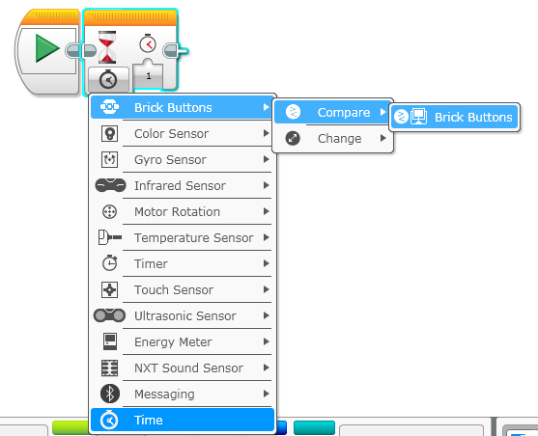
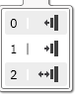
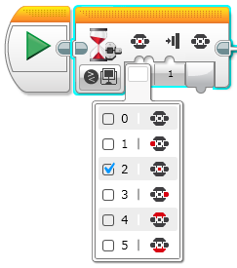
Hoe gebruik je het blok “Wachten op EV3 knop”
Wachtblok – klik onderaan zandloper en selecteer intelligente steen - vergelijk – knoppen intelligente steen
De Droids bevelen #2 (geraakt) aan – meest betrouwbaar
Je kan iedere knop kiezen, behalve de uit knop

Slide 5
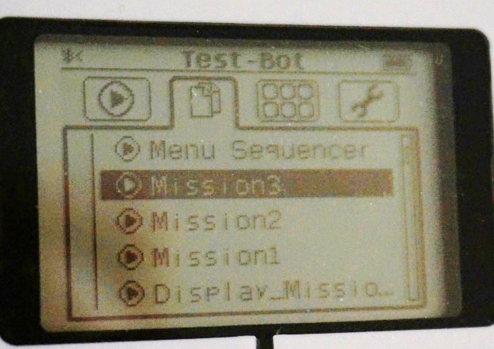
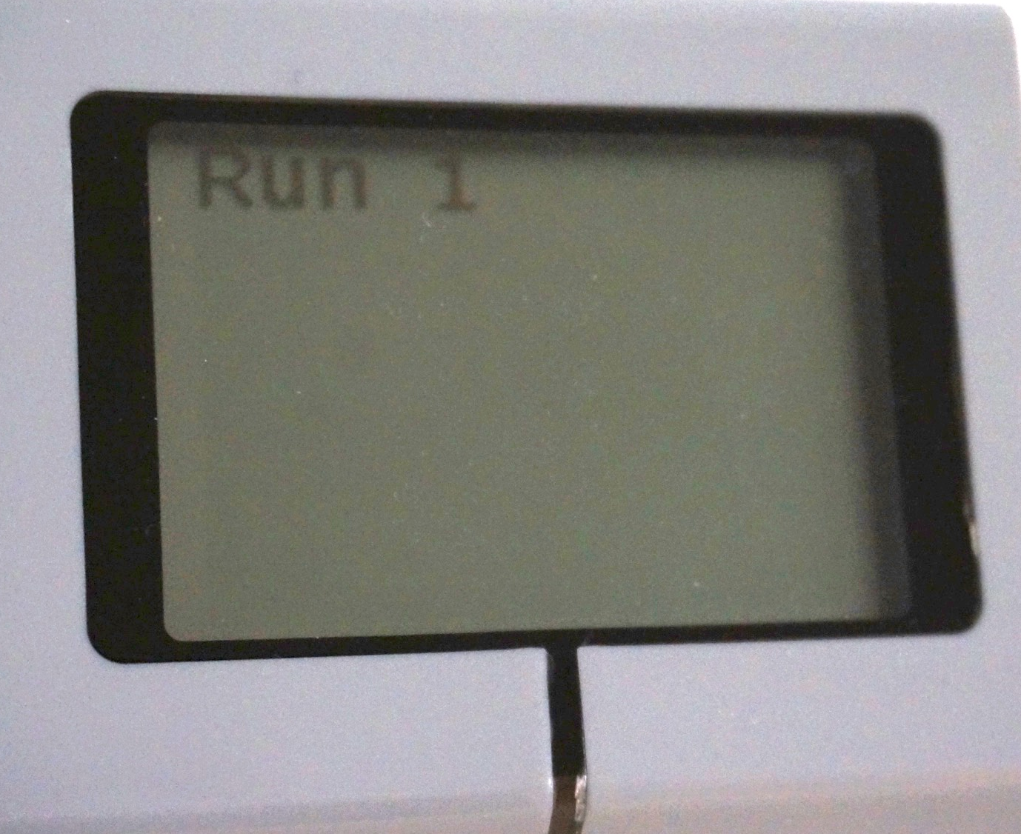
Wat is een opeenvolging en waarom zou je die gebruiken?
Een opeenvolging is een programma dat je missies achter elkaar zet zoals jij wilt. Het wordt ook wel hoofdprogramma of menu systeem genoemd.
Voordelen: je hoeft niet meer te zoeken tussen al je programma’s op het blok, dit geeft je extra tijd tijdens je robotronde.
Nadelen: je kunt een rit niet makkelijk opnieuw rijden met een basis opeenvolging (kijk voor naar de geavanceerdere menusysteem lessen)
Programma’s op EV3 blok
opeenvolging

Slide 6
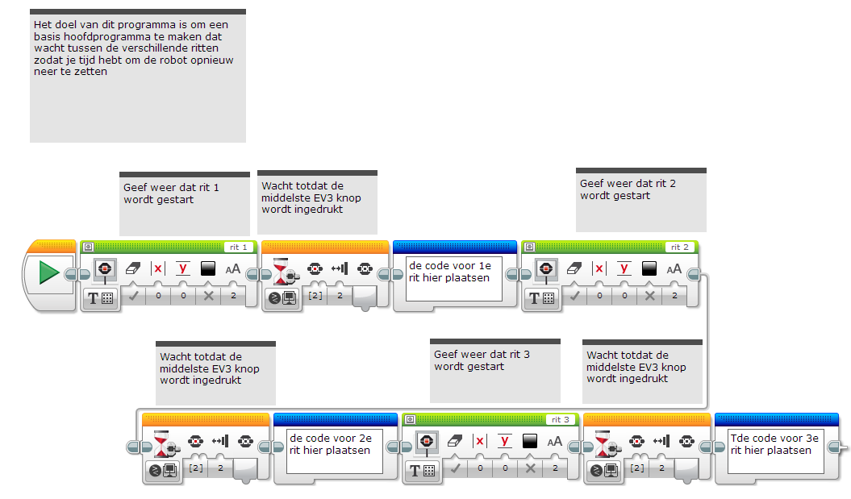
Stap 1: Maak een “Dummy” opeenvolging
Maak een opeenvolging die wacht totdat je op de knop drukt voor de volgende rit. Op het EV3 scherm zie je welke rit hierna gestart wordt. “Dummy” betekent dat je je missies nog niet hebt.

Slide 7
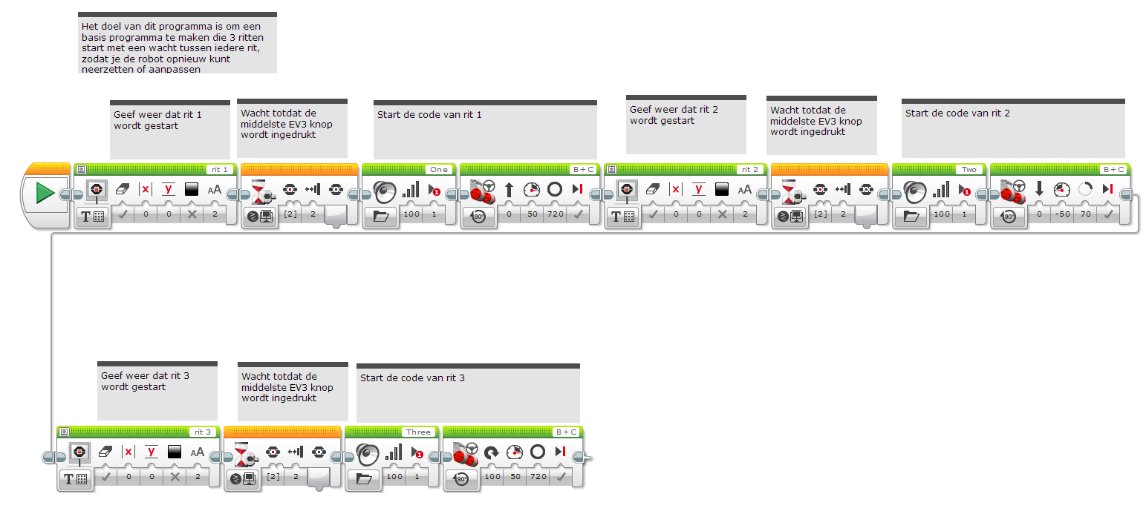
Stap 2: acties toevoegen
Kopieer en plak iedere missie achter het wacht blok.
Let op: De missies in het onderstaande programma bewegen en draaien alleen maar (het is een voorbeeld). Vervang het door je eigen code.
De code voor deze opeenvolging is gemaakt voor slechts 3 ritten…. Je kunt er meer toevoegen aan het programma.

Slide 8
Discussie handleiding
Wat maakte deze opeenvolging mogelijke? Waar is dit handig om te gebruiken?
Je kunt hiermee je robot acties na elkaar laten uitvoeren. In de intelligente steen is het soms lastig om je programma op te zoeken. Een opeenvolging zorgt ervoor dat meerdere programma's makkelijk in een bepaalde volgorde uitgevoerd kunnen worden.

Slide 9
CREDITS
Deze les is gemaakt door Sanjay Seshan and Arvind Seshan van Droids Robotics.
Meer lessen zijn beschikbaar op www.ev3lessons.com
Auteurs email: team@droidsrobotics.org
This work is licensed under a Creative Commons Attribution-NonCommercial-ShareAlike 4.0 International License.

